Slide 1
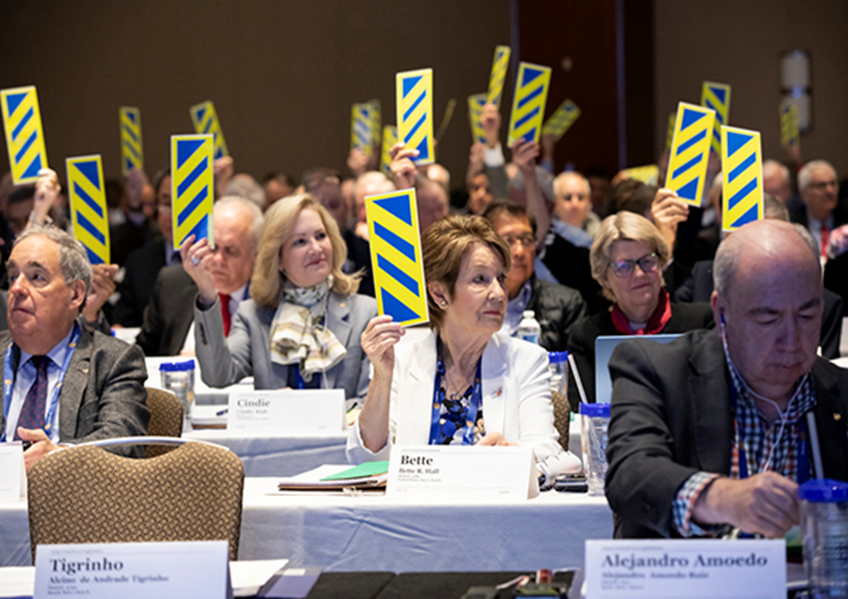

Slide 2
会場のレイアウト
議長
幹事
定款細則委員
マイク
演壇
演壇
同時通訳ブ｜ス
代表議員
代表議員
代表議員
代表議員
代表議員
RI役員
特別議員

Slide 3
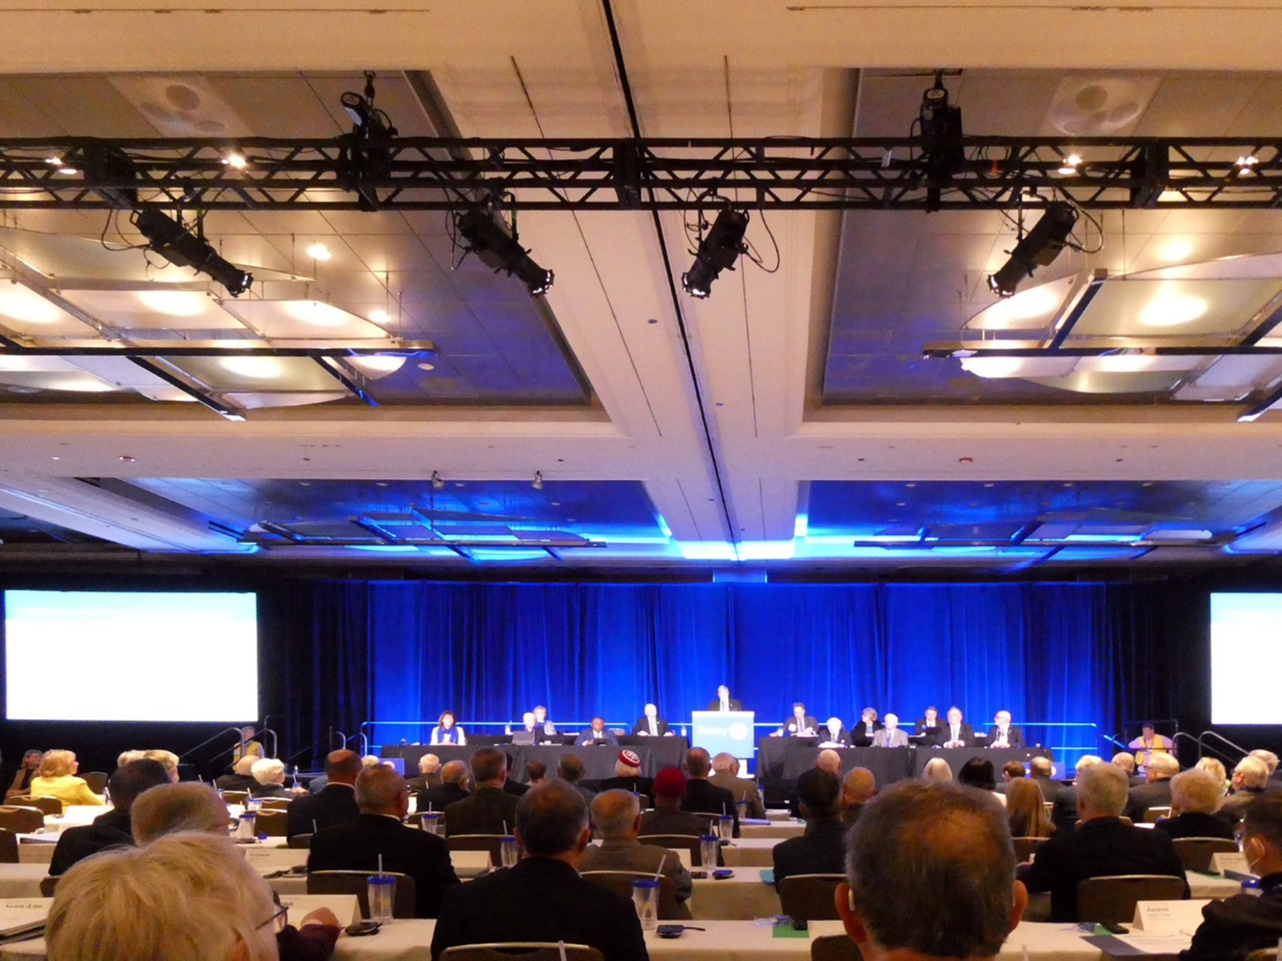
会場風景

Slide 4
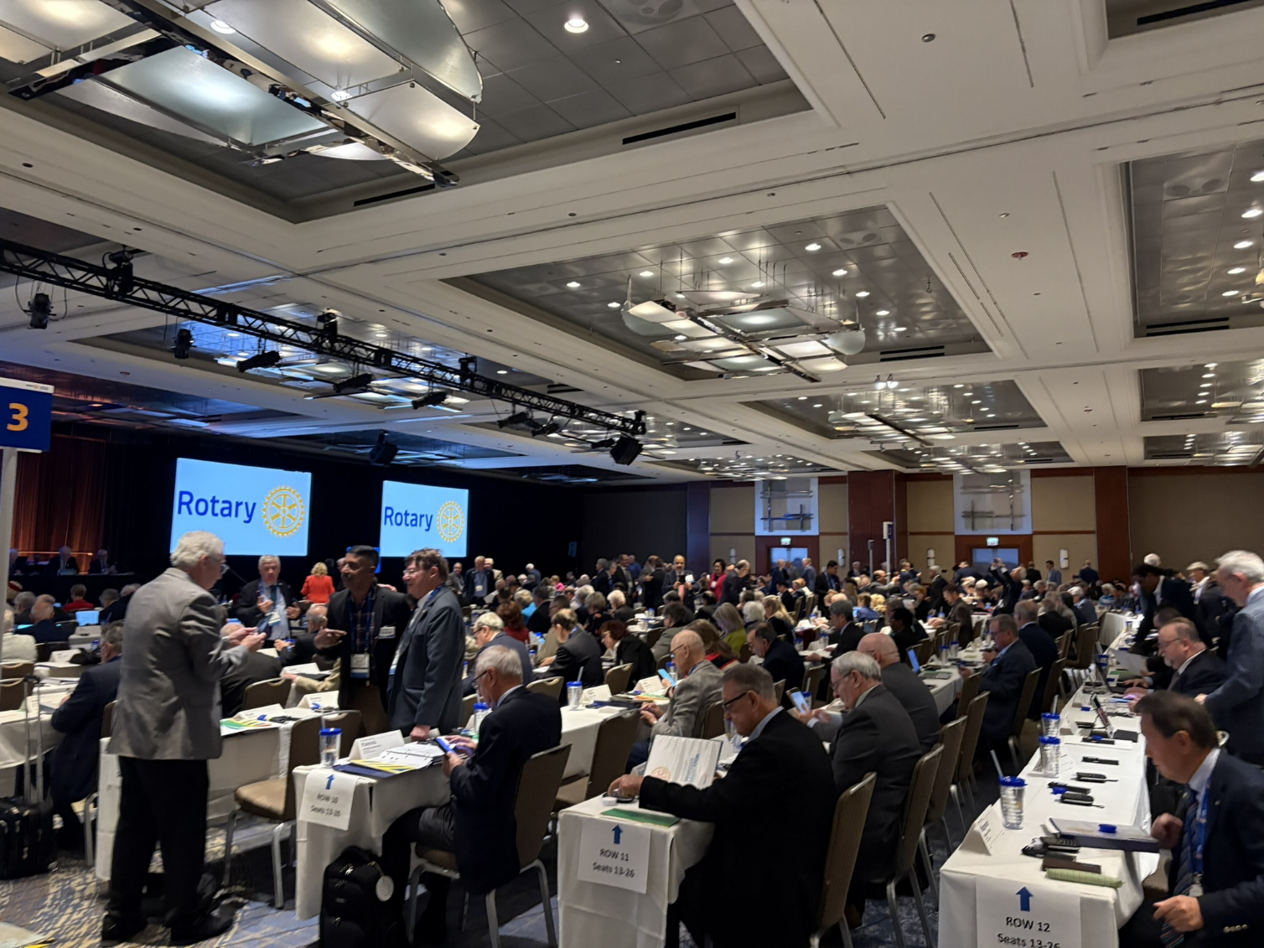
会場風景

Slide 5
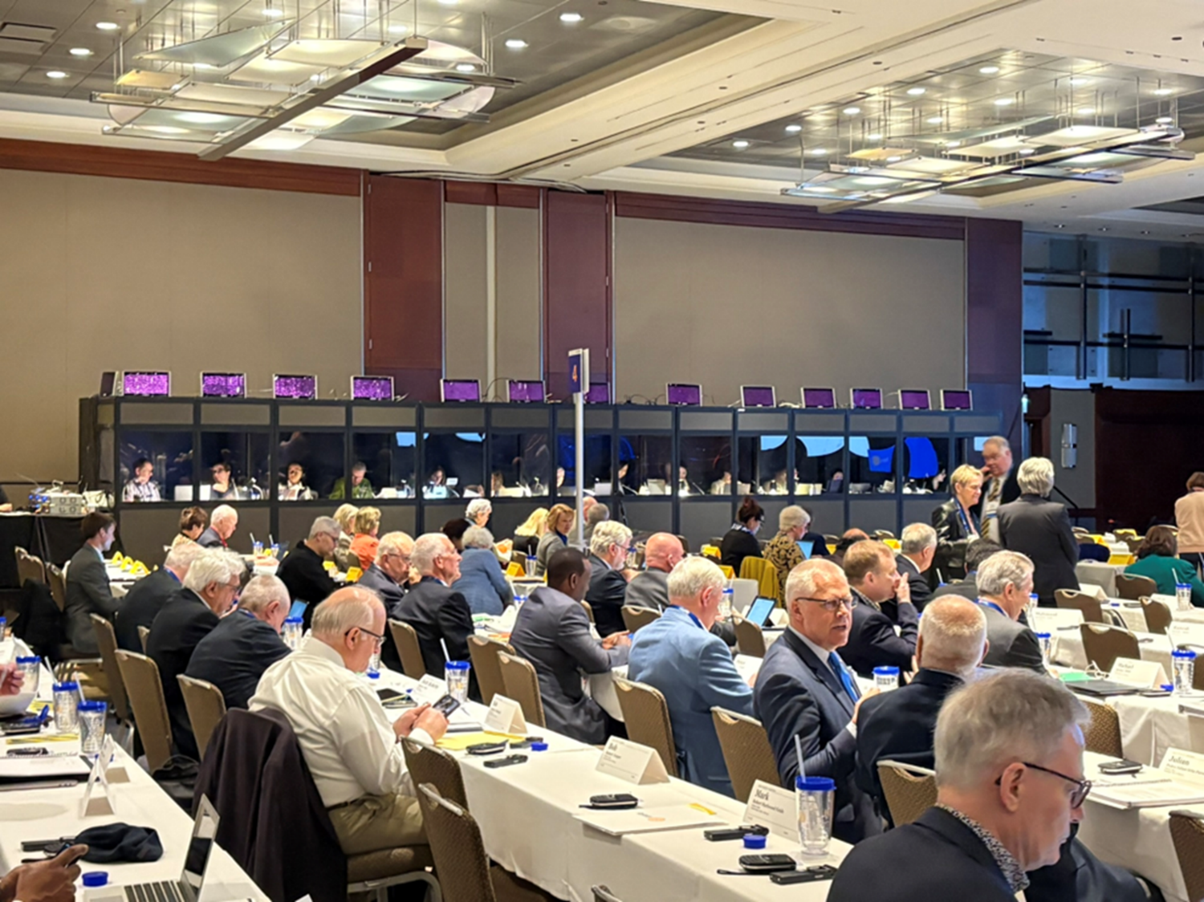
同時通訳ブース

Slide 6
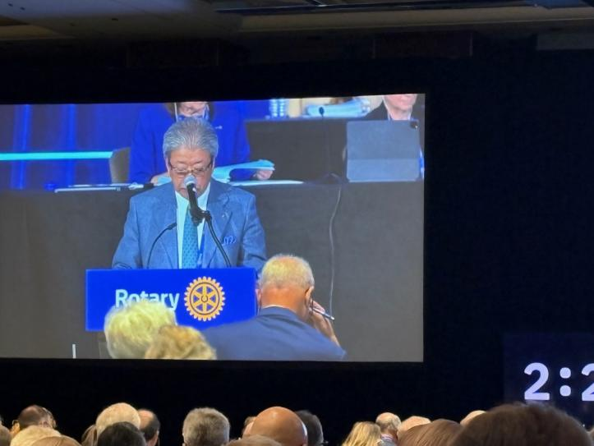
立法案の審議
提案者の発言時間が3分
賛成・反対の動議発言が２分
賛成
反対
(優先動議)
（終了動議）

Slide 7
２０２５年規定審議会
2025年規定審議会が4月13日～17日に
米国イリノイ州シカゴで開催されました。
世界から86件の制定案が提出されましたが、
審議会開催前に5件が撤回、さらに審議会開催中
に6件が撤回となりました。
また、事前審査で理事会提案の1件が採択されていましたので審議は行われず、審議会では、74件が審議されました。
日本からは26件が提案。
その中で、31件の制定案が採択されました。

Slide 8
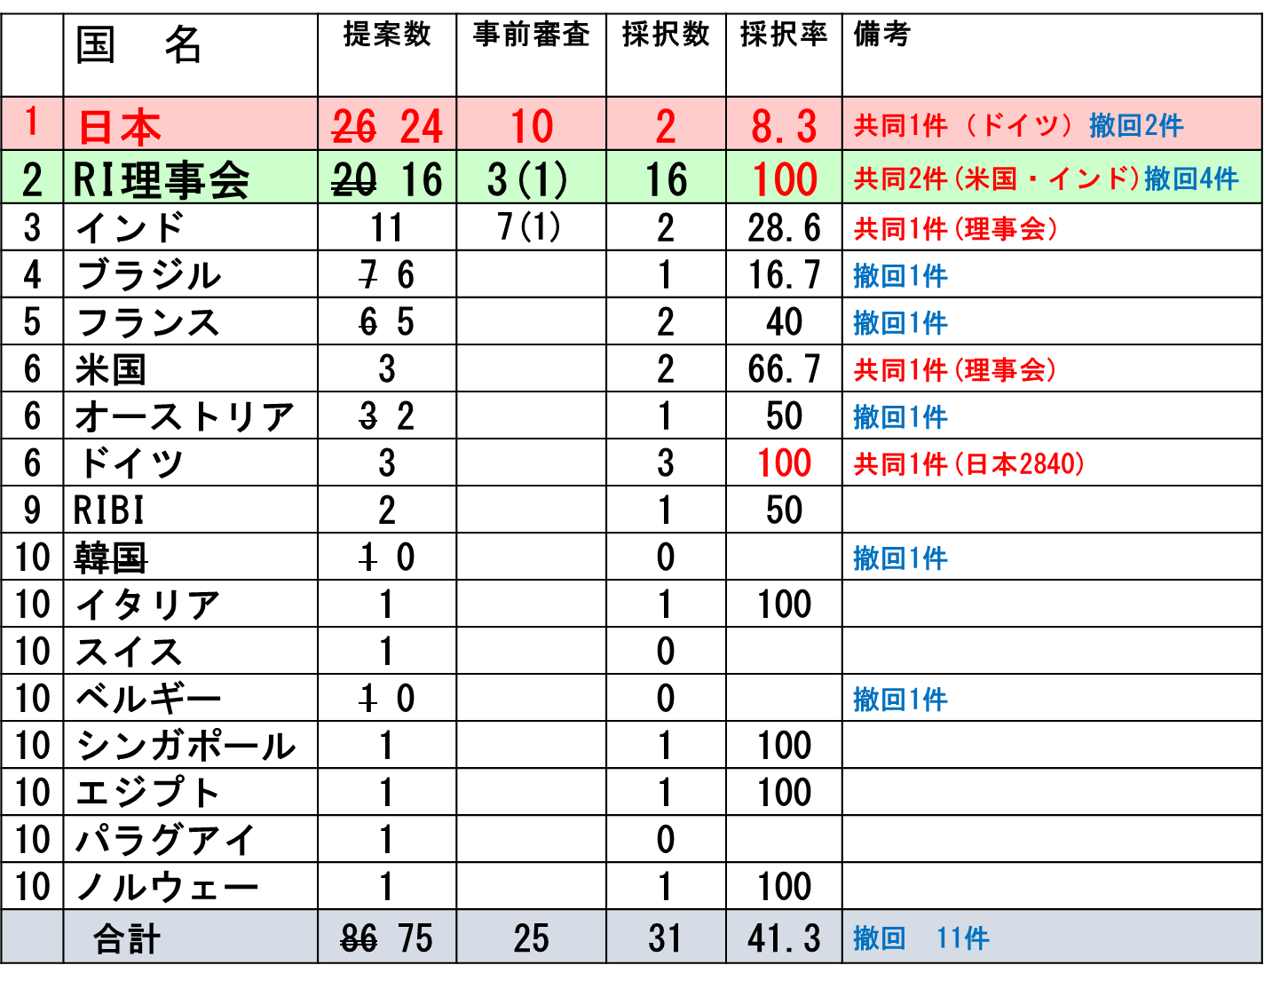
立法案
日本は8.3％
近年最低
理事会
採択率
100％
理事会提案を除いた
世界から59件
中 15件採択
（25.4％）

Slide 9
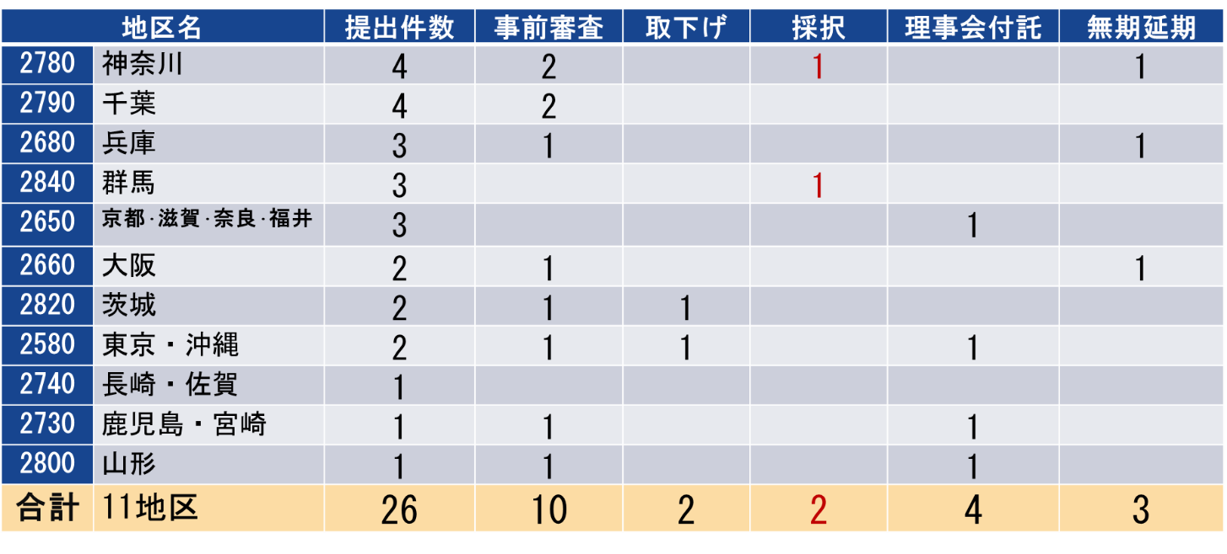
日本からの立法案

Slide 10
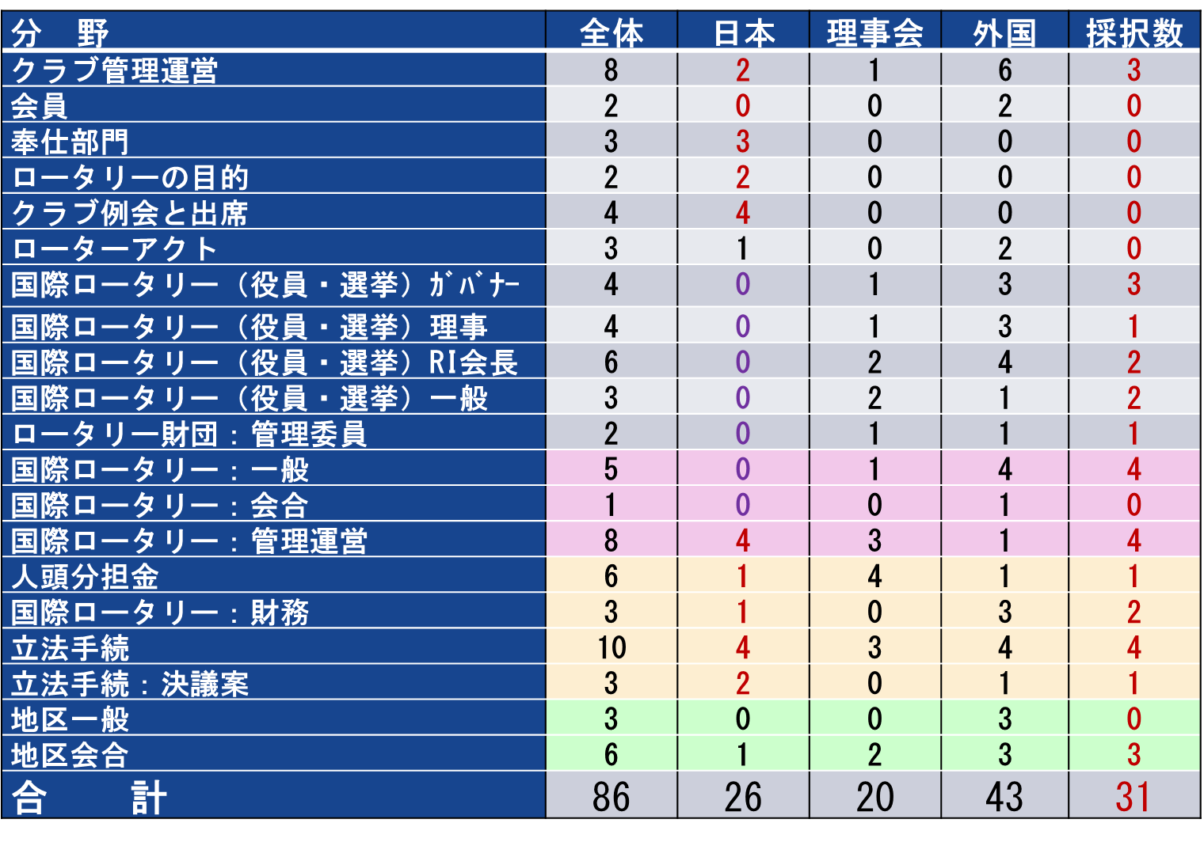
分野別の結果
日本提案100％
マイクロマネジメント
との批判
事務総長関連
4件
＜マイクロマネジメントとは＞
管理者が部下の業務の進行に細部まで注意を払い、綿密に管理すること

Slide 11
２６６０地区の制定案の結果
制定案25-03
クラブ会長以外のクラブ役員の選挙または選出について規定する件
趣旨および効果
クラブ役員の選出方法は、クラブによってさまざまな形があるが、「選挙」で選ばれる場 合は少数で、会長や指名委員会などによって「任命」または「選出」されることが大多数 であると考える。よって、上記の通り、「選挙」という言葉を、より一般的に使われる 「選出」という言葉で補うよう提案することは適切である。 尚、「選出」という言葉 は、「選挙での選出」を含むものであり、「選挙」を否定するものではない。

Slide 12
２６６０地区の制定案の結果
審議
（反対）インド 今変更は必要がないということ。オプションが示されることで混乱をきた
し、クラブの和が乱される。そして、誰が選挙することが出来るのかと
言った コンフリクトが起こる可能性があり、民主的な手続きに反する。
（賛成）2828 クラブは実際にコンセンサスで選ばれている場合がある。クラブのハー
モ ニーという面から見ても問題にならない。
（反対）3340 やはり、それぞれ違ったシグナルを出す可能性がある。選挙のプロセス
に混乱を招く恐れがある。
（反対）インド 年次総会で選挙が行われる。そこで、またはセレクションは適切ではい。
民主的プロセスに反している。
（賛成）3452 台湾 「または選出」を入れることは、面接をしたり、幅広い様々な手段で、
候補者を含めることができる。
（議長） ストライプカードが多数でている。 討議終了。
（結び） 選出は、選挙を否定するものではない。
＜結果＞
採択：否決
137：347 否決

Slide 13
２６６０地区の制定案の結果
制定案25-84
例会取消の頻度を改正する件
趣旨および効果
ロータリークラブの例会は、年度が始まる前に、年間の開催日時を予め設定するものであ る。年間の開催日時を決める時点で、祝日による取消は想定できるが、流行病、災害、武 力紛争、会員の逝去は想定できない。通常の状況下では、クラブが、1年に 4回までの例 会取りやめや、3回を超えて続けて取りやめてはならないといった要件を適用することに 問題はない。しかし、不測の例会中止の場合、このような規定を順守することは不可能で ある。例えば、COVID-19感染の際には、全てのクラブが例会取消の限度を超える必要が あることは、当然のこととして理解されていた。第 7条第 1節(d)が上記のように改正され れば、不測の事態による例会取消に、より実際的かつ現実的な方法で対処できるようになる。

Slide 14
２６６０地区の制定案の結果
審議
（反対） 私のクラブは月曜日にします。合衆国連邦の祝日には例会をキャン
セルすると4 回以上になる。こんなことはクラブで解決する問題である。
（賛成）2650 災害やCovid19のようなパンデミックの折に、予想できないことがある
場合、例会を開催できない。3回連続の例会を禁止する規定を適用す
べきではな い。
（動議） 無期延期を提案する。 クラブのことをCOLに挙げる必要はないから、
無期延期したい。 クラブのビジネスに干渉すべきではない。
（反対）7180 審議会では審議しないといいことである。
討議終了 無期延期を採択する。
＜無期延長の審議結果＞
採択：否決
245：219 無期延期に決定

Slide 15
クラブに影響を与える採択制定案
制定案25-57
審議会代表議員の選出時期と任期開始時期を改正する件
審議会代表議員の選出時期と任期開始時期を改正し、審議会代表議員ならびに補欠議員は、規定審議会（COL）が開かれる年度の6月30日までに選出され、その任期はCOLの翌年度の7月1日に始まるとする。代表議員の選出手続と任期を一年早める。
２０２５年6月19日からのRI理事会にて
スタート時期が決定する。

Slide 16
２０２８年規定審議会へ向けての戦略
１.代表議員就任早々からの自主的勉強会・意見交換会の開催
２.標準RC定款の例外規定に関する提案はかなり難しい
例会・出席・会員身分などはマイクロマネジメント
３．RI定款とRI細則をターゲットにした制定案の作成
４．RIの管理運営への提案 （理事会・RI本部の管理体制、中央集権管理体制の変更など）
５．ロータリーの基本理念の議論をどう俎上に載せるか （目的などはあまり議論にならない傾向）
６．日本の代表議員の協調体制が不可欠

Slide 17
大切なこと
国際ロータリーに日本の意見を
提案し続ける！
３年に一度の規定審議会 （各地区最大５件）
RIの管理運営に対する提案
毎年の決議審議会へも提案
RI理事会への請願書の提出

Slide 18
ご清聴ありがとうございました。

